Slide 1


Keamanan Data
Keamanan data adalah usaha untuk melindungi dan menjamin tiga aspek terpenting dalam dunia siber yaitu :
Kerahasiaan data,
untuk menjamin pengguna siber terlindungi privasinya baik itu privasi yang berada pada komputer pribadi, piranti genggam maupun terlindungi data privasinya ketika melakukan berbagai aktifitas jelajah internet.
Keutuhan data.
Untuk menjamin pengguna siber mendapatkan data yang utuh dan benar tanpa dimodifikasi dan dirubah pihak lain ditengah-tengah jalan.
Ketersediaan data
menjamin pengguna siber mendapatkan data pada saat yang diinginkannya tanpa ditutupi dan tanpa dicegah oleh pihak lain.
DTS 2022
#Jadijagoandigital

Slide 2

Mengapa perlu mengamankan data?
Data mungkin berharga dan tidak dapat
File itu mencerminkan hasil pekerjaan yang lama dan mahal. Sering pekerjaan itu tidak dapat diulangi.
Boleh dikatakan, data yang tersimpan di komputer biasanya jauh lebih bernilai daripada komputer itu sendiri.
DTS 2022
#Jadijagoandigital

Slide 3
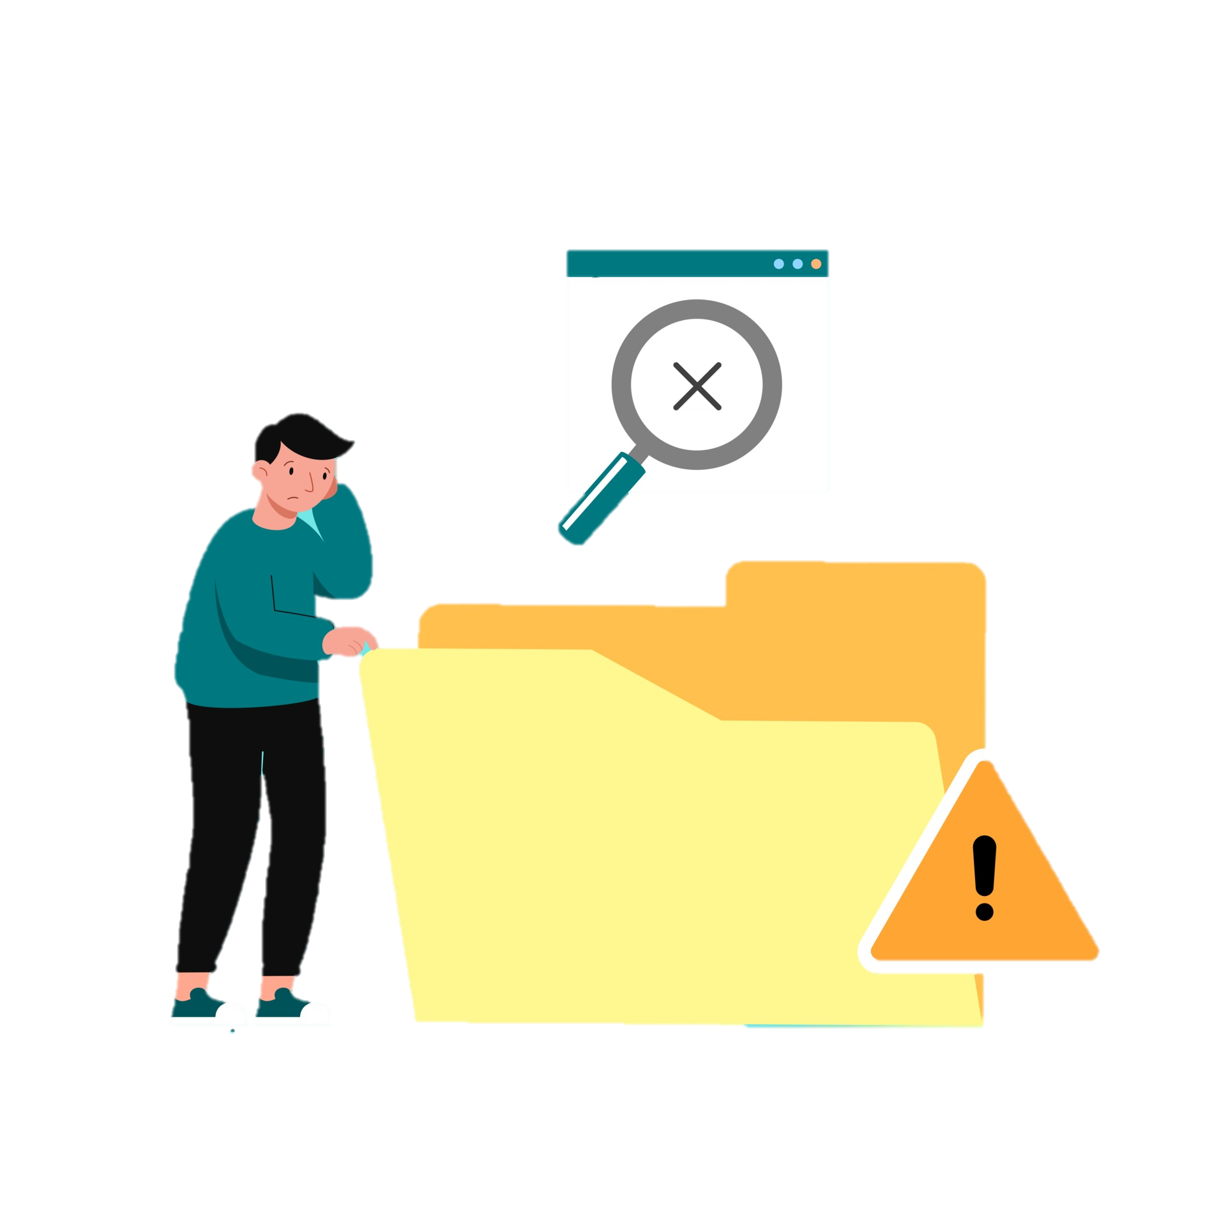
Kehilangan Data
Dapat hilang karena :
Komputer rusak karena masalah hardware. perangkat penyimpanan data Kerusakan lebih dini bila ada gangguan listrik, petir, atau lingkup yang terlalu panas, lembab,berdebu dan tanpa AC
Data dapat dihancurkan oleh masalah software seperti terjadi crash di aplikasi program
Kesalahan Manusia menghapus data secara sengaja atau tidak sengaja atau bahkan dicuri.
Masalah virus
Bencana alam
DTS 2022
#Jadijagoandigital

Slide 4
Cara Mengamankan File Project Editing
Sebagai video editor kemungkinan besar hal yang terjadi ialah kehilangan data atau data corrupt, baik bahan master shooting, hingga project yang sedang dilakukan. Kehilangan data tersebut seringkali disebabkan oleh berbagai hal, baik kerusakan software, kerusakan computer bahkan hal-hal luar seperti voltase turun, mati listrik yang tiba-tiba dan sebagainya. Sebagai langkah prefentif kasus kehilangan data tersebut, terdapat beberapa langkah yang mampu dilakukan oleh seorang editor untuk mengamankan file-file project. Berikut, cara mengamankan data file project editing :
DTS 2022
#Jadijagoandigital

Slide 5
Manajemen Hardisk
Hardisk adalah hal terpenting bagi seorang editor, karena bahan mentah sampai final realese hasil akhirnya tersimpan di HDD , untuk itu management keamaan data adalah hal utama, sebagai bahan pertimbangan jika memungkinkan hardisk terbagi sbb;
HDD Master Shoot (file asli hasil shooting) external HDD
HDD back up file (Cloning HDD master shot) External HDD
HDD kerja editing Internal HDD
Dengan kata lain, untuk satu pelaksanaan project editor minimal memiliki dua hardisk eksternal untuk proses editing. Langkah ini dilakukan dengan tujuan apabila dalam jangka waktu pengerjaan, file yang sedang diedit mengalami error atau corrupt, maka editor masih memiliki data backup file asli untuk pekerjaannya, sehingga data shooting yang ada tidak hilang sekejap mata.
DTS 2022
#Jadijagoandigital

Slide 6

Manajemen File
Memisahkan dan memanage guna kerapihan file juga hal yang penting, selain mempermudah akses file dan pengumpulan data , biasayanya pengumpulan data ini berdasar;
Type file ( video , audio, text, picture, efx , dsb)
Scene selection folder
Stock shoot.
Back sound
DTS 2022
#Jadijagoandigital

Slide 7
Simpan Project di Dropbox atau Cloud Storage
Dropbox merupakan salah satu penyedia layanan cloud storage yang memungkinkan editor untuk menyimpan file dalam bentuk foto, video, office maupun dalam bentuk folder ke server dropbox sehingga akan meminimalisir kehilangan data hardisk yang rusak atau hilang.
Selain itu, editor dapat mengakses file yang disimpan dalam dropbox dimanapun dan kapanpun, hanya dengan syarat memiliki koneksi internet. Namun, sebagaimana media-media lainnya, dropbox memiliki kelebihan dan kekurangan sebagai media penyimpanan project editing
DTS 2022
#Jadijagoandigital

